Slide 1

Tiếng việt 1

Slide 2

Ôn bài cũ

Slide 3

ap
âp
ăp
rạp hát
gặp gỡ
béo mập
mập mạp
cải bắp
tấp nập
múa sạp
khắp nơi

Slide 4

Tiếng việt
Bài 54: op, ôp, ơp

Slide 5
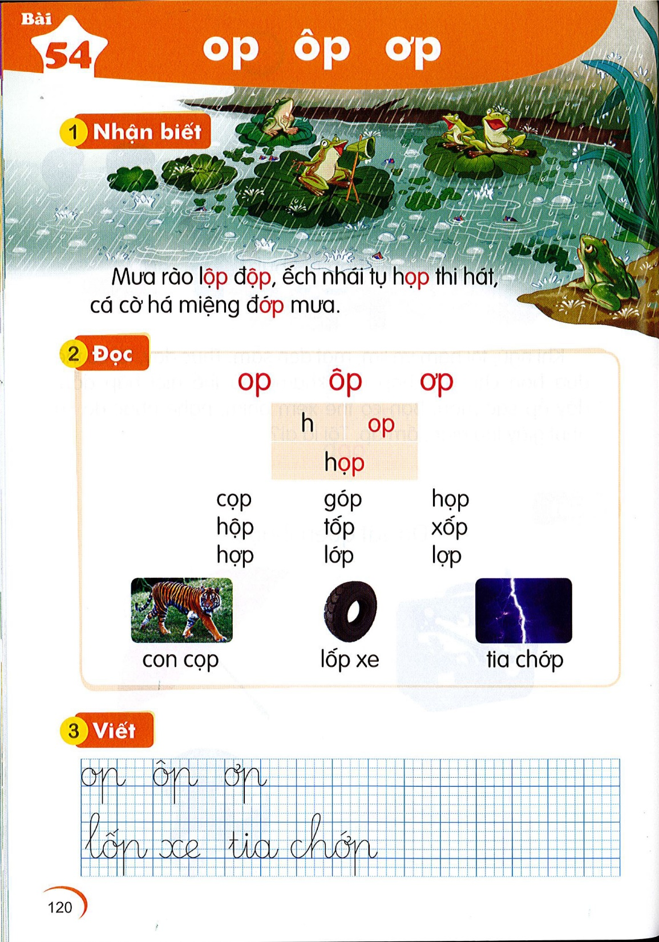
1
Nhận biết
họp
Mưa rào lộp độp, ếch nhái tụ họp thi hát, cá cờ há miệng đớp mưa.
lộp
độp
đớp

Slide 6
2
Đọc
op
ôp
ơp
h
op
hop
●

Slide 7

Mình cùng thi tài!
Tạo tiếng mới có vần op, ơp, ôp

Slide 8


Mình cùng thi tài!
Tạo tiếng mới có vần op, ơp, ôp
M:
hộp
h
ôp
hộp

Slide 9
2
Đọc
cọp góp họp
hộp tốp xốp
hợp lớp lợp

Slide 10

thư gi·n nhÐ!

Slide 11
Nối chữ
tia chớp
con cọp
lốp xe

Slide 12
2
Đọc
op
ôp
ơp
h
op
hop
●
cọp góp họp
hộp tốp xốp
hợp lớp lợp

Slide 13
2
Đọc
op
ôp
ơp
h
op
hop
●
cọp góp họp
hộp tốp xốp
hợp lớp lợp
con cọp lốp xe tia chớp

Slide 14

3
Viết
op
ôp
ơp

Slide 15




Slide 16

3
Viết

Slide 17

3
Viết

Slide 18

3
Viết

Slide 19


Tiết 2

Slide 20
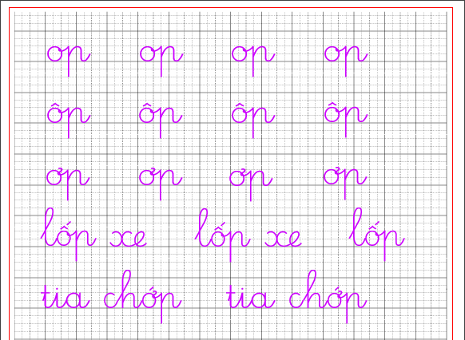
3
Viết

Slide 21


Slide 22
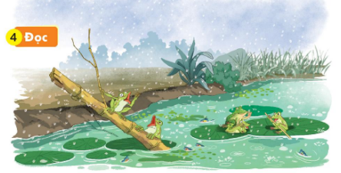
Mưa rào lộp độp. Họ nhà nhái tụ họp thi hát đón cơn mưa đầu mùa. Mặt ao ran ran bài ca ì ọp, ì ọp. Đàn cá cờ lóp ngóp bơi đến, lâu lâu lại ngoi lên đớp mưa.

Slide 23
lộp
độp
họp
Mưa rào lộp độp. Họ nhà nhái tụ họp thi hát đón cơn mưa đầu mùa. Mặt ao ran ran bài ca ì ọp, ì ọp. Đàn cá cờ lóp ngóp bơi đến, lâu lâu lại ngoi lên đớp mưa.
ọp
ọp
lóp
ngóp
đớp

Slide 24
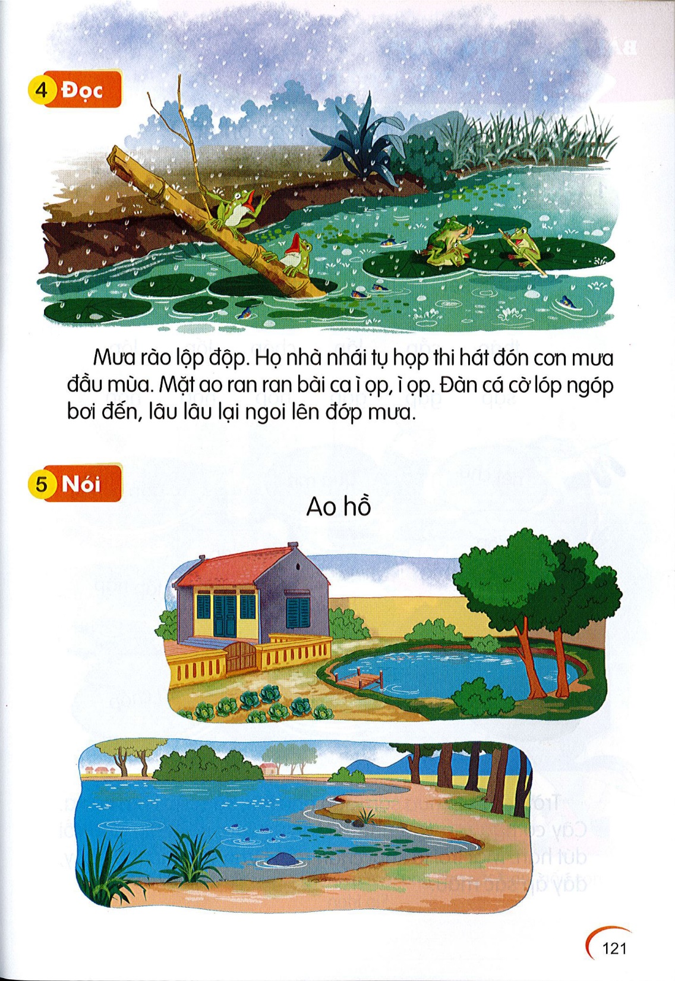
Ao hồ
5
Nói

Slide 25


CỦNG CỐ BÀI HỌC
Hôm nay các con học vần gì?
Về nhà ôn lại bài đã học

